Slide 1
PhotoFocus Мобильный фоторедактор
группа ТП-1-3:
Бобровская А.В, Павлов Я.Э, Карасев С.Э.

Slide 2



Обзор Аналогов

Slide 3
Плюсы | Минусы
Интеграции с облачными сервисами | Обязательная регистрация/авторизация для использования
Огромный набор инструментов | Ограничение на бесплатную версию

Slide 4
Цель
создание инструмента для людей, которые не имеют опыта в редактировании фотографий, но хотят улучшить качество своих снимков

Slide 5
задачи
предоставление инструментов для редактирования фотографий, таких как кадрирование, коррекция цвета, добавление текста, автоматическая коррекция цветового баланса;
сохранение предпочтений пользователя в использовании инструментов для более быстрой обработки (серий фотографий).

Slide 6
Распределение обязанностей
ФИО | Задачи на проекте
Бобровская Анастасия | Разработка клиентской части Создание дизайн-макетов
Карасев Сергей | Разработка серверной части Составление UML и IDEF0 диаграмм
Павлов Ярослав | Составление функциональной схемы, технического задания Написание курсовой работы

Slide 7
Cтек технологий
Серверная часть:
язык программирования GO;
система управления базами данных MySQL.
Клиентская часть:
язык программирования Kotlin;
язык программирования C++.

Slide 8
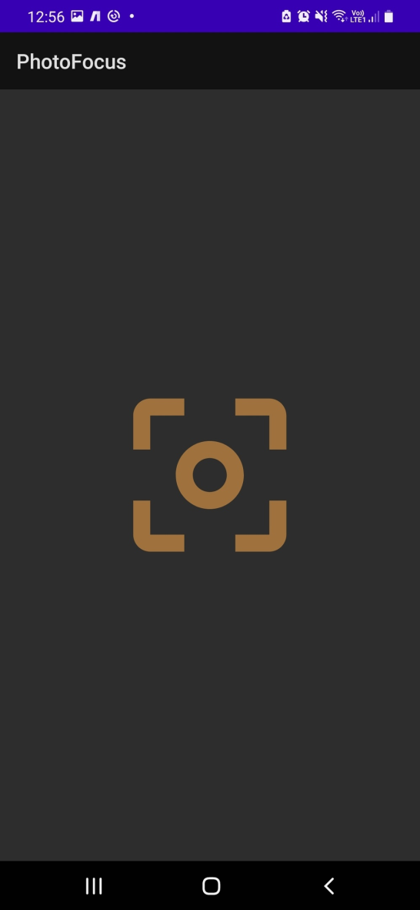
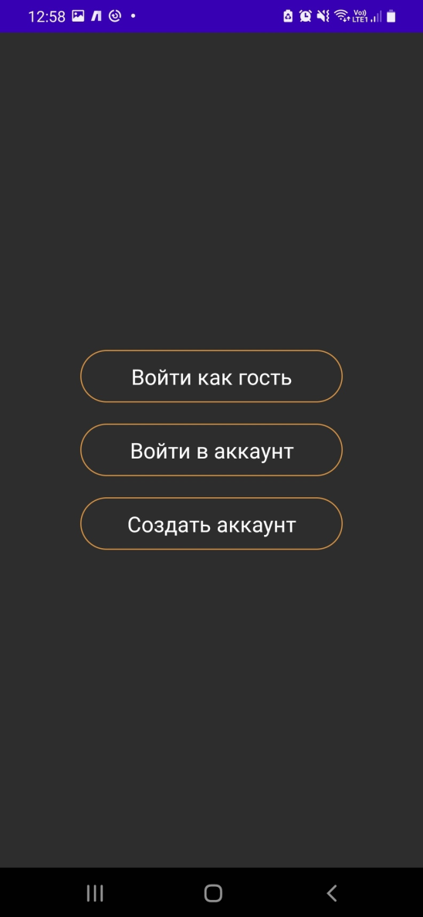
Вход в приложение

Slide 9
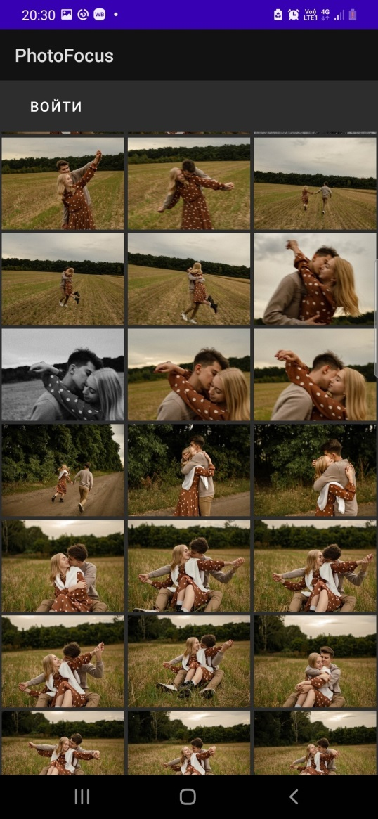
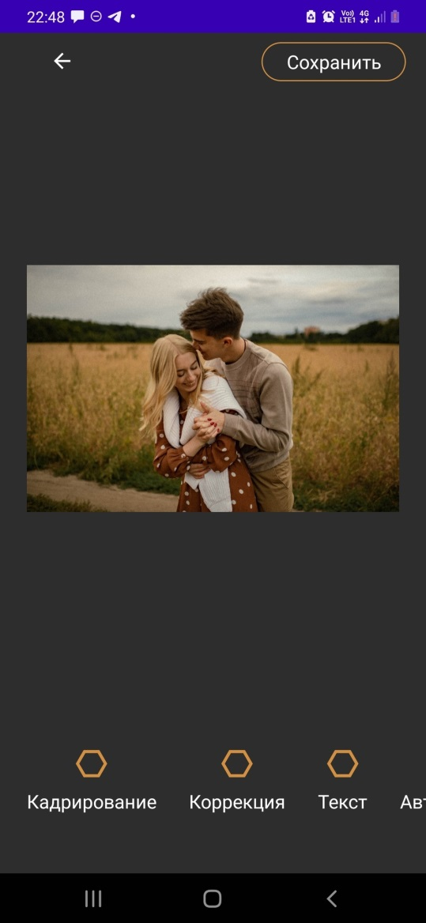
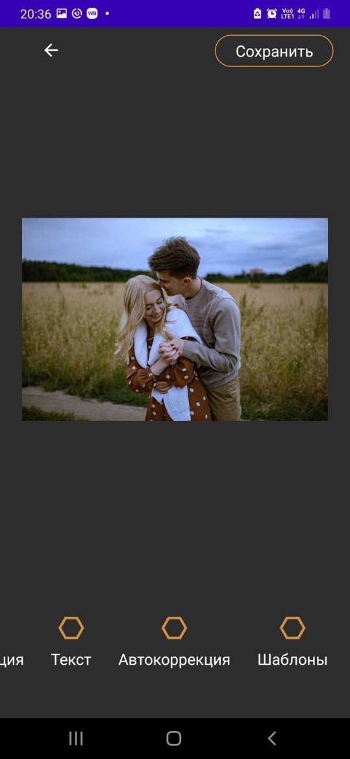
Обработка изображения

Slide 10
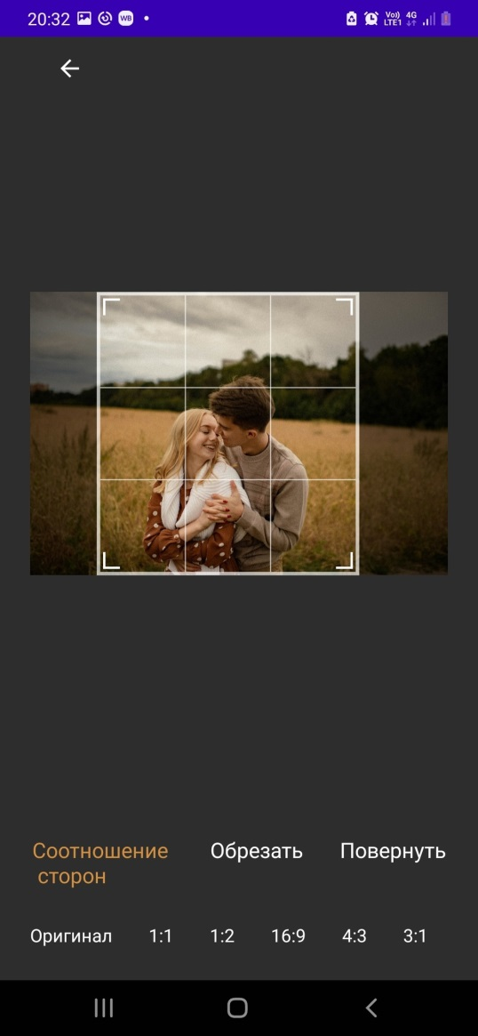
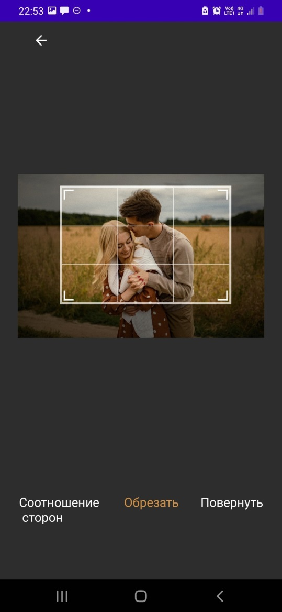
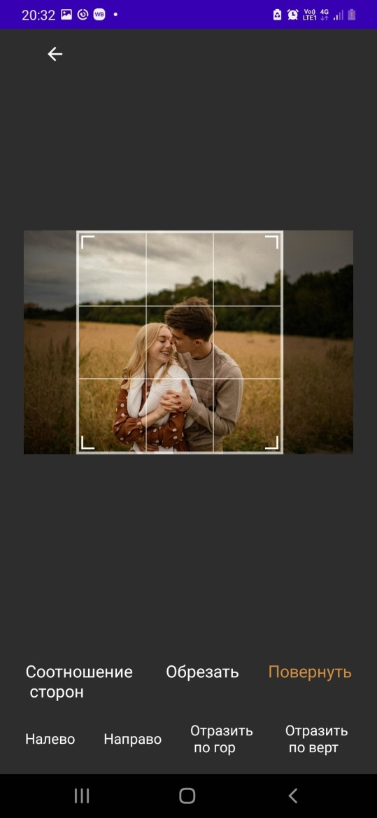
Кадрирование

Slide 11
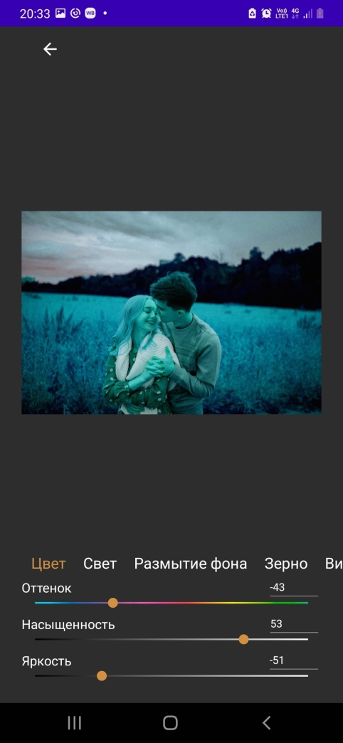
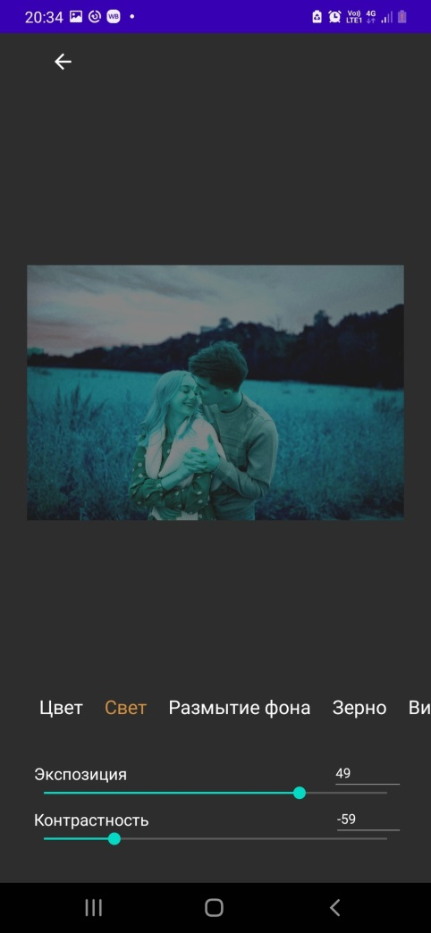
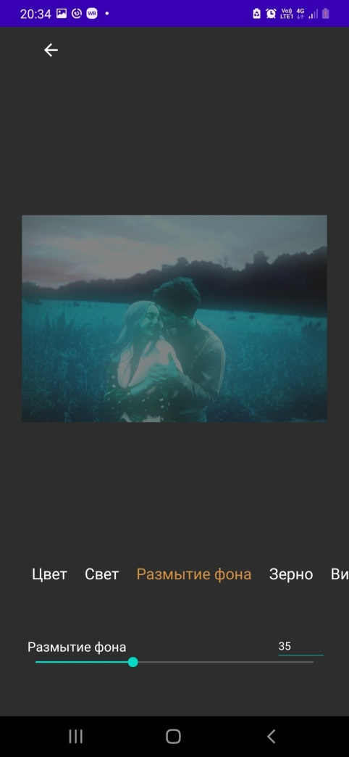
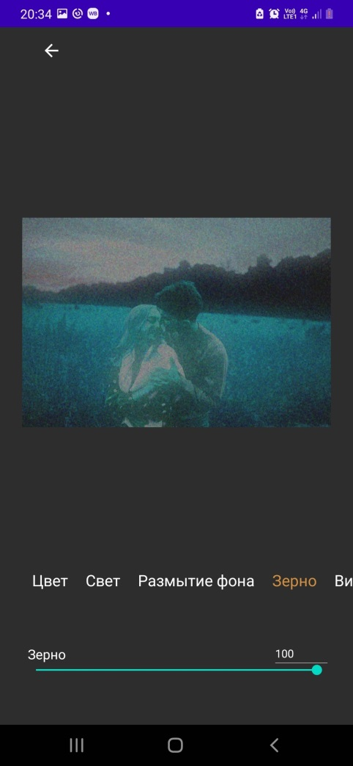
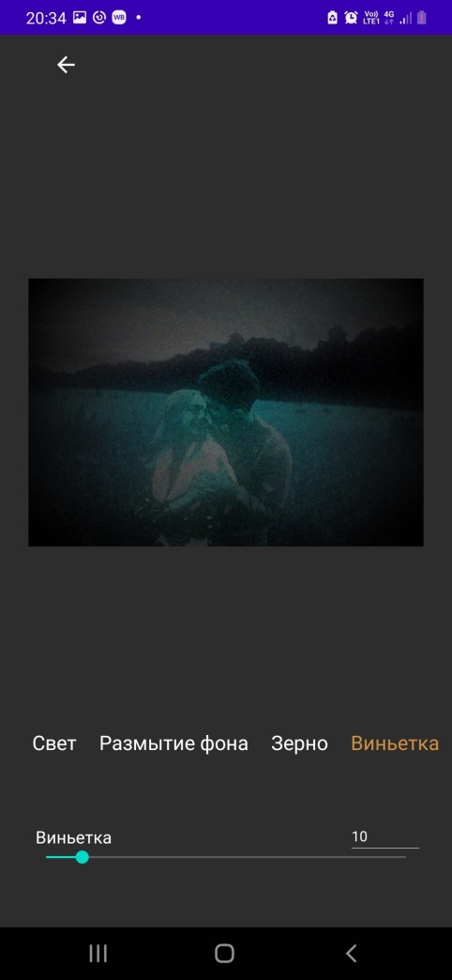
Коррекция

Slide 12
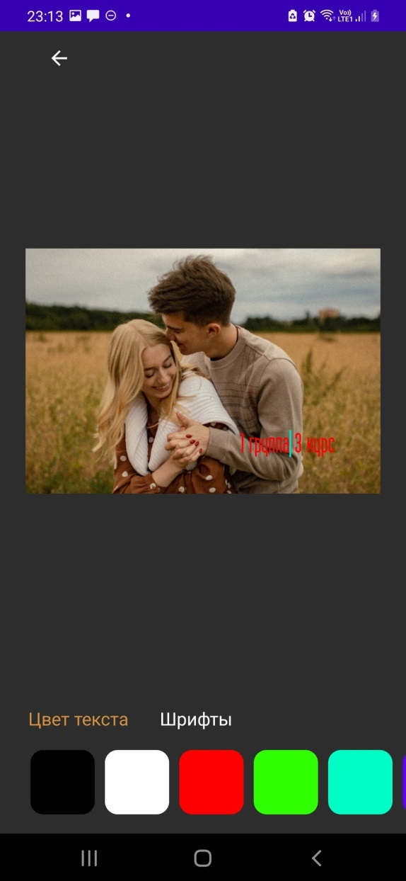
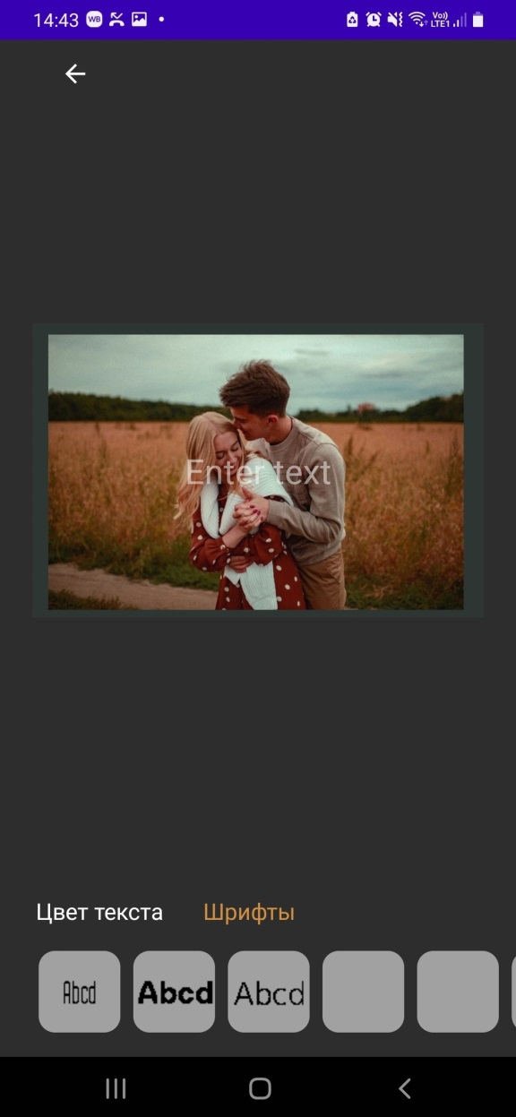
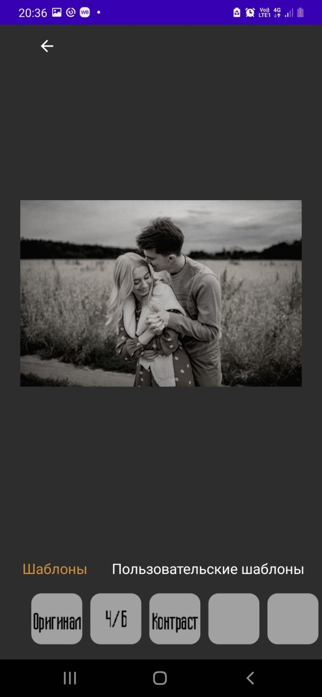
Текст/шаблоны

Slide 13
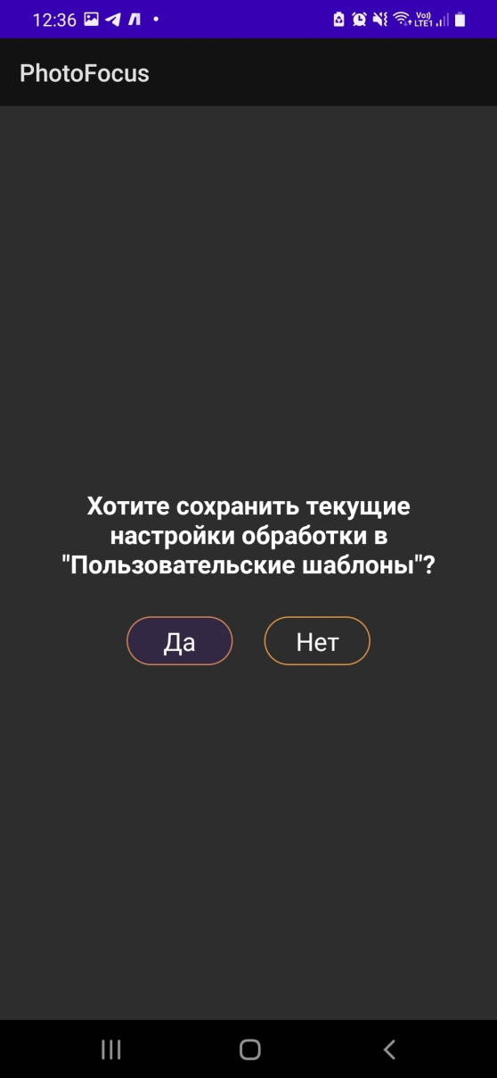
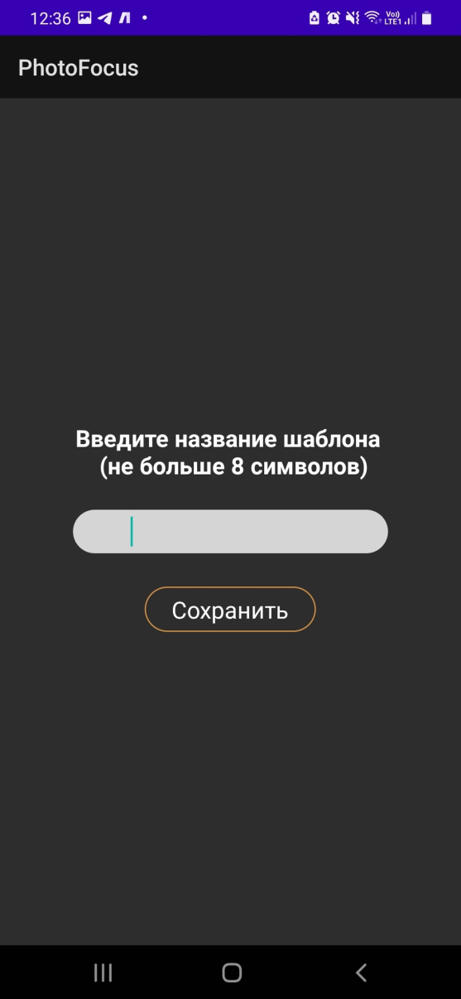
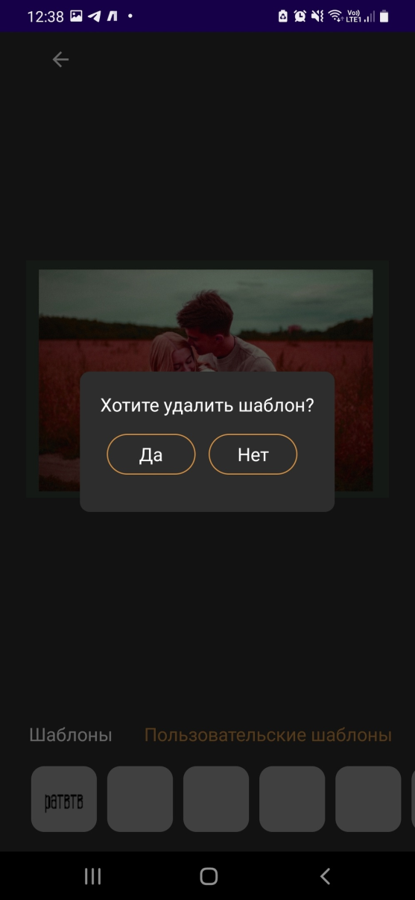
Сохранение/удаление шаблона

Slide 14
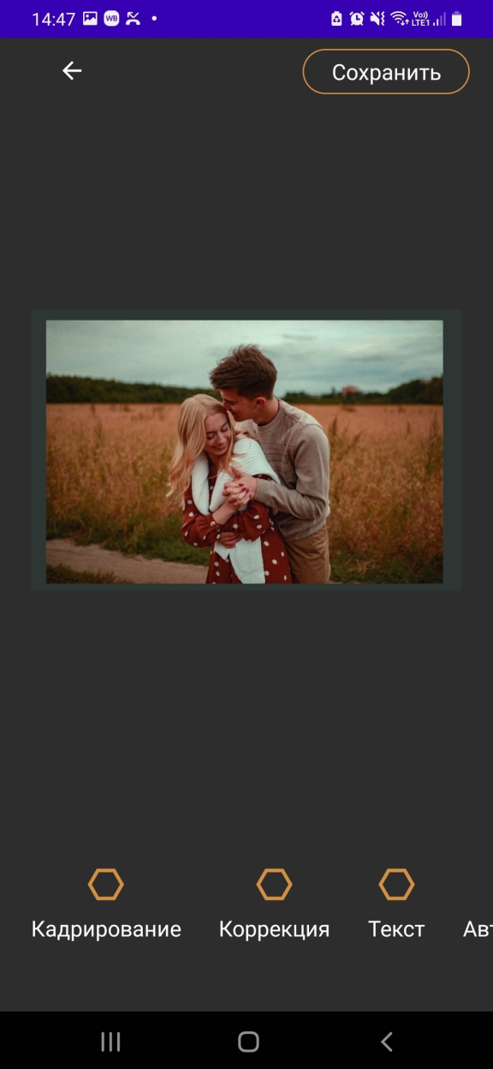
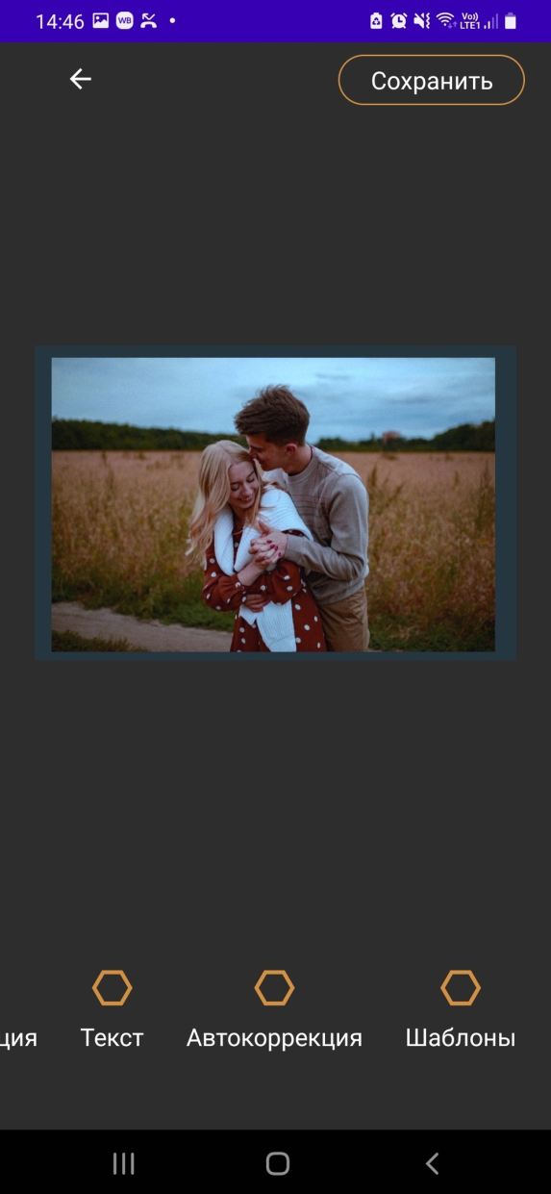
Автокоррекция
До
После

Slide 15
Результаты работы
Были реализованы такие функции обработки изображения как:
кадрирование;
коррекция цвета, света, размытия, зерна и виньетки;
автокоррекция цвета;
добавление текста на изображение;
шаблоны обработки.

